Slide 1
Знакомьтесь: моя малая родина – Смоленщина
МБОУ СОШ № 29 с углублённым изучением отдельных предметов г. Смоленска
Родикова Раиса Дмитриевна,
учитель информатики и ИКТ

Slide 2
Знакомьтесь: моя малая родина – Смоленщина.

Slide 3
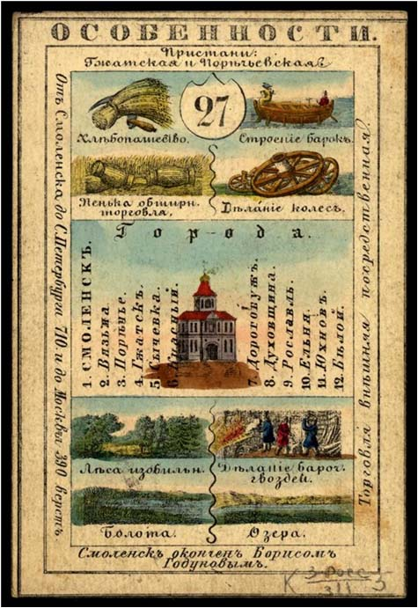

Slide 5
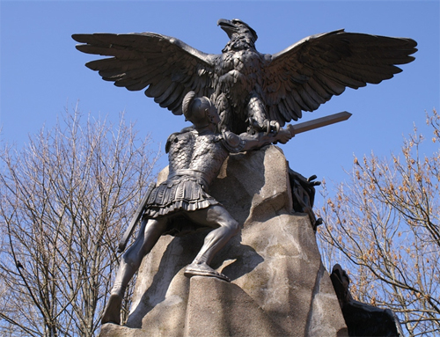
Памятник героям Отечественной войны 1812 года.

Slide 12
Тропинки Смоленщины
Географическая
Историческая
Литературно-музыкальная
Кинематографическая
Авиационно-космическая
Знаменитая

Slide 13
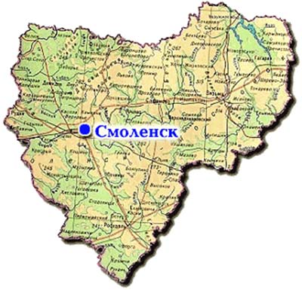
Географическая тропинка
Посмотрите на карту Смоленщины – похожа на сердце. Около 50 тысяч квадратных километров «сердечной» земли, что составляет 0,3 % площади России. Занимая незначительную часть страны, она по своим размерам превосходит ряд государств Западной Европы, например, Нидерланды, Швейцарию, Бельгию, Словакию и др.

Slide 14
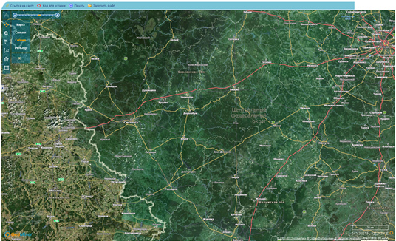
ГЕОГРАФИЧЕСКАЯ ТРОПИНКА
Задание 1
Используя ресурс http://kosmosnimki.ru/, определите крайние северные, южные, восточные и западные точки области, а также районы, которым они принадлежат.

Slide 15
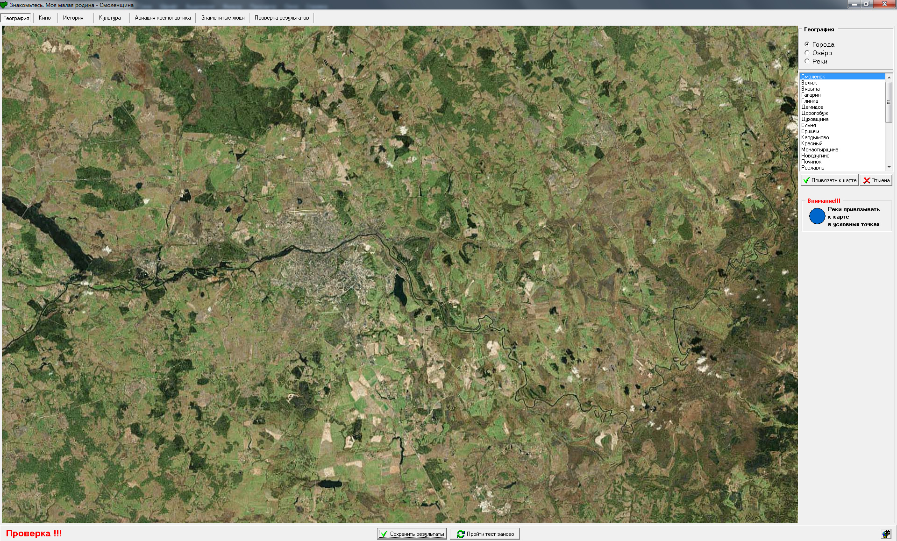
Географическая тропинка
Используя пункт «География» программы, отметьте ответы на космическом снимке.

Slide 16
ГЕОГРАФИЧЕСКАЯ ТРОПИНКА
Задание 2
Используя программу «СмолОбласть», отметьте муниципальные образования области на космическом снимке.
Задание 3
Используя программу «СмолОбласть», отметьте предложенные озера на космическом снимке.
Задание 4
Используя программу «СмолОбласть», отметьте предложенные реки на космическом снимке.

Slide 17
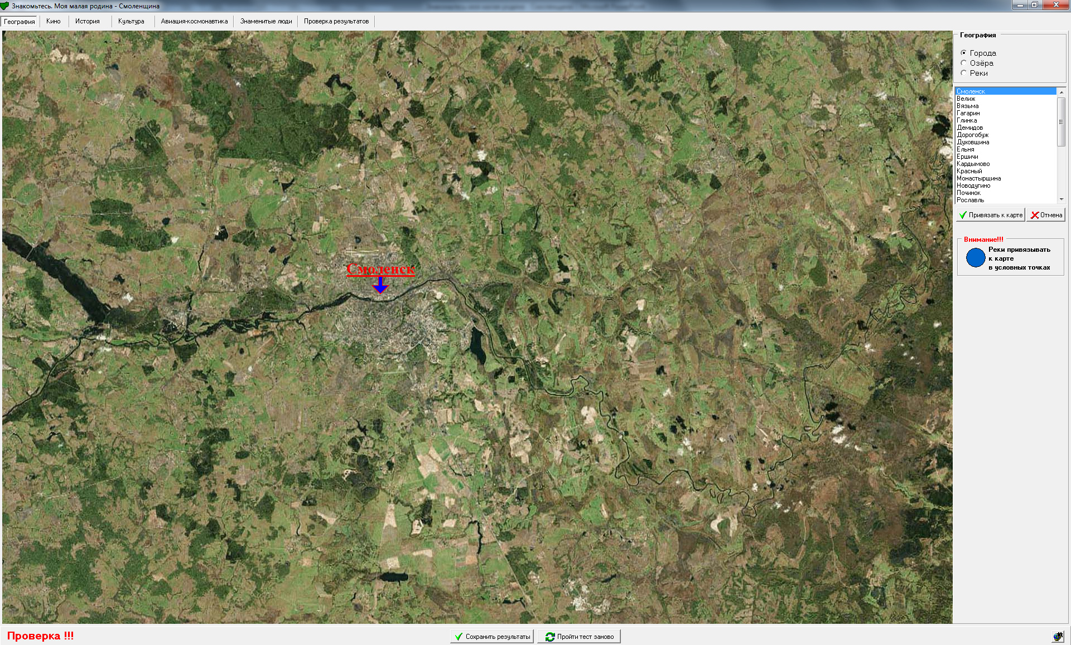
Географическая тропинка
к содержанию

Slide 18
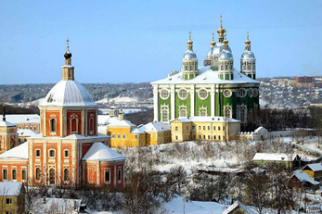
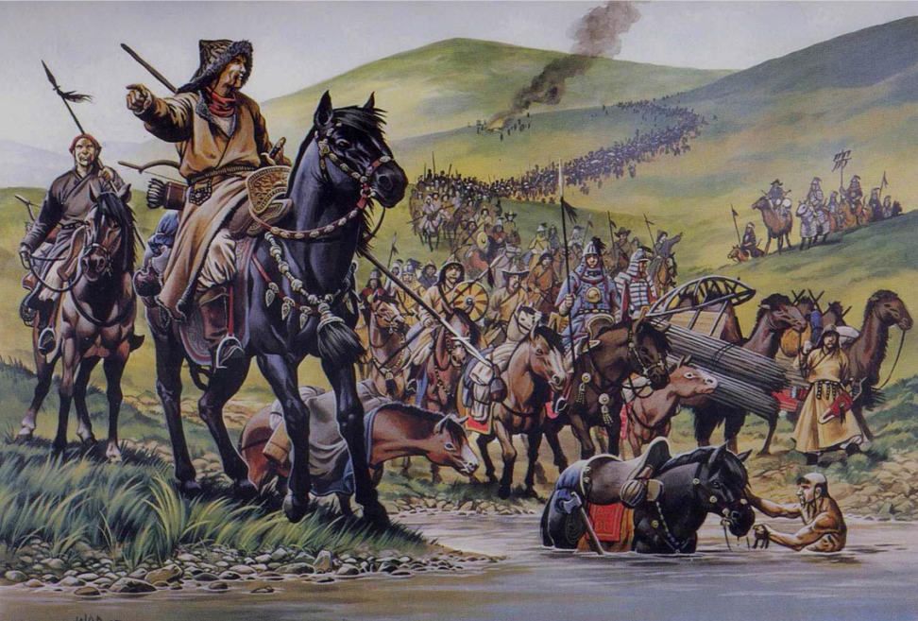
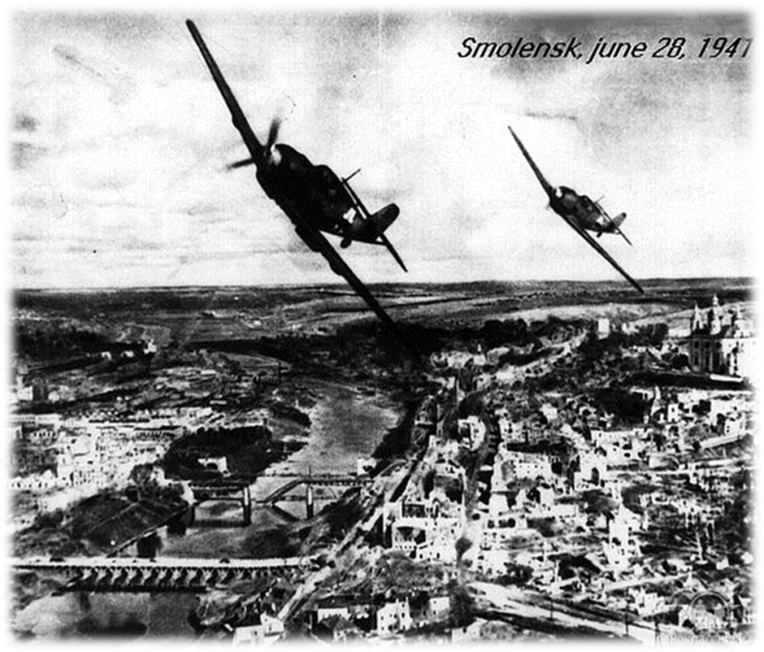
Историческая тропинка
Смоленщина – удивительный край. Неповторима ее историческая судьба, тесно связанная с историей нашего отчества.
… Не раз было небу от пламени жарко:
Ключ-город в осаде пылал.
И прежде чем выступил Минин с Пожарским,
Атаки Смоленск отбивал.

Slide 19
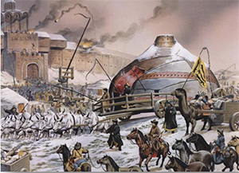
ИСТОРИЧЕСКАЯ ТРОПИНКА
Вопрос 1
До нас дошла легенда, в которой повествуется о татарском походе на Смоленск по возвращении их из Венгрии в 1242 году. По легенде оборону Смоленска от монголо-татар возглавил некоторый воин. Он же, собрав необходимые силы, направился с ними к деревне и разбил стоявшие там татарские отряды. Однако, победа была омрачена гибелью самого воина, которого позднее за совершенные подвиги православная церковь объявила святым. Таким образом, монголо-татарам не удалось на этот раз установить свое иго на Смоленщине.
Кто и где разбил эти татарские отряды?

Slide 20
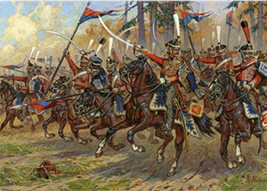
ИСТОРИЧЕСКАЯ ТРОПИНКА
Вопрос 2
В боях под этим населенным пунктом Смоленщины Наполеон потерял убитыми, ранеными и пленными более 9000 человек, 52 офицера, 2 генерала, 70 орудий и множество обозов. Это сражение - одно из самых больших сражений 1812 года. Назовите место, где произошло это событие.

Slide 21
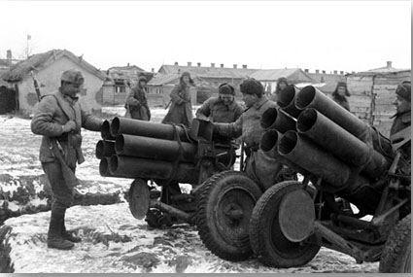
ИСТОРИЧЕСКАЯ ТРОПИНКА
Вопрос 3
Слово "гвардия” происходит от старогерманского или скандинавского слова Warda или Garda – стеречь, защищать. Советская гвардия родилась в ходе Смоленского сражения, развернувшегося в середине июля 1941 г. на Западном стратегическом направлении. Войска, удачно сочетая оборонительные и наступательные действия, почти на два месяца заставили противника перейти к обороне и задержали его продвижение к Москве.
Назовите место, где родилась Советская гвардия.

Slide 22
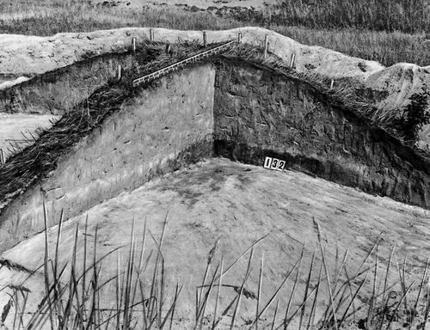
ИСТОРИЧЕСКАЯ ТРОПИНКА
Вопрос 4
В 1867 году при земляных работах на строительстве железнодорожной ветки Москва — Варшава были найдены серебряные и медные украшения, остатки железного меча, а также арабские монеты X века. С 1874 года на этом месте ведутся раскопки. Этот археологический комплекс — археологический заповедник, комплекс древнерусских памятников, курганных могильников и городища, является одним из самых значительных археологических памятников страны. Назовите этот комплекс.

Slide 23
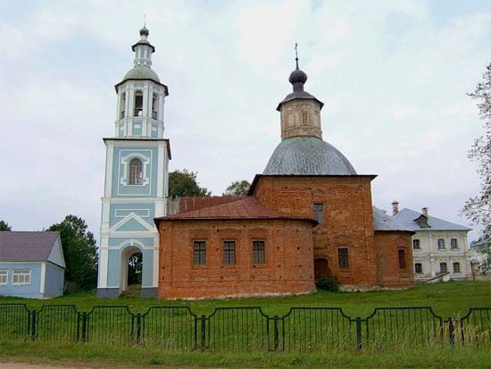
ИСТОРИЧЕСКАЯ ТРОПИНКА
Вопрос 5
Постановлением Совета Министров РСФСР №356 от 10.09.1990 г. «в целях сохранения памятников истории и культуры, уникального природного ландшафта и памятных мест, связанных с именем великого русского писателя А.С. Грибоедова» был образован этот государственный историко-культурный и природный музей-заповедник. На его территории находятся уникальные мемориальные, архитектурные, исторические и природные памятники федерального значения, связанные с именами А.С. Грибоедова, А.С. Хомякова, П.С. Нахимова, С.С. Уварова, М.А. Булгакова, который начинал здесь свою врачебную и писательскую деятельность. Назовите это место смоленской земли.

Slide 24
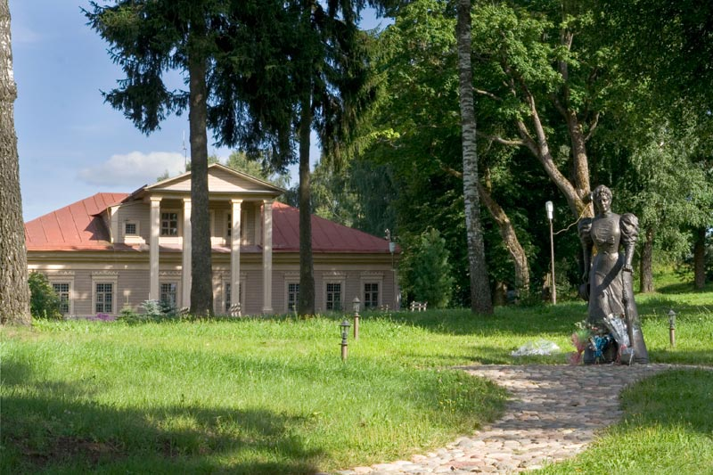
ИСТОРИЧЕСКАЯ ТРОПИНКА
Вопрос 6
Где на Смоленщине возник настоящий школьный городок, в котором была открыта сельскохозяйственная школа для крестьянских детей, построены интернат, пасека, керамическая, вышивальная и кузнечная мастерские? Назовите это место.

Slide 25
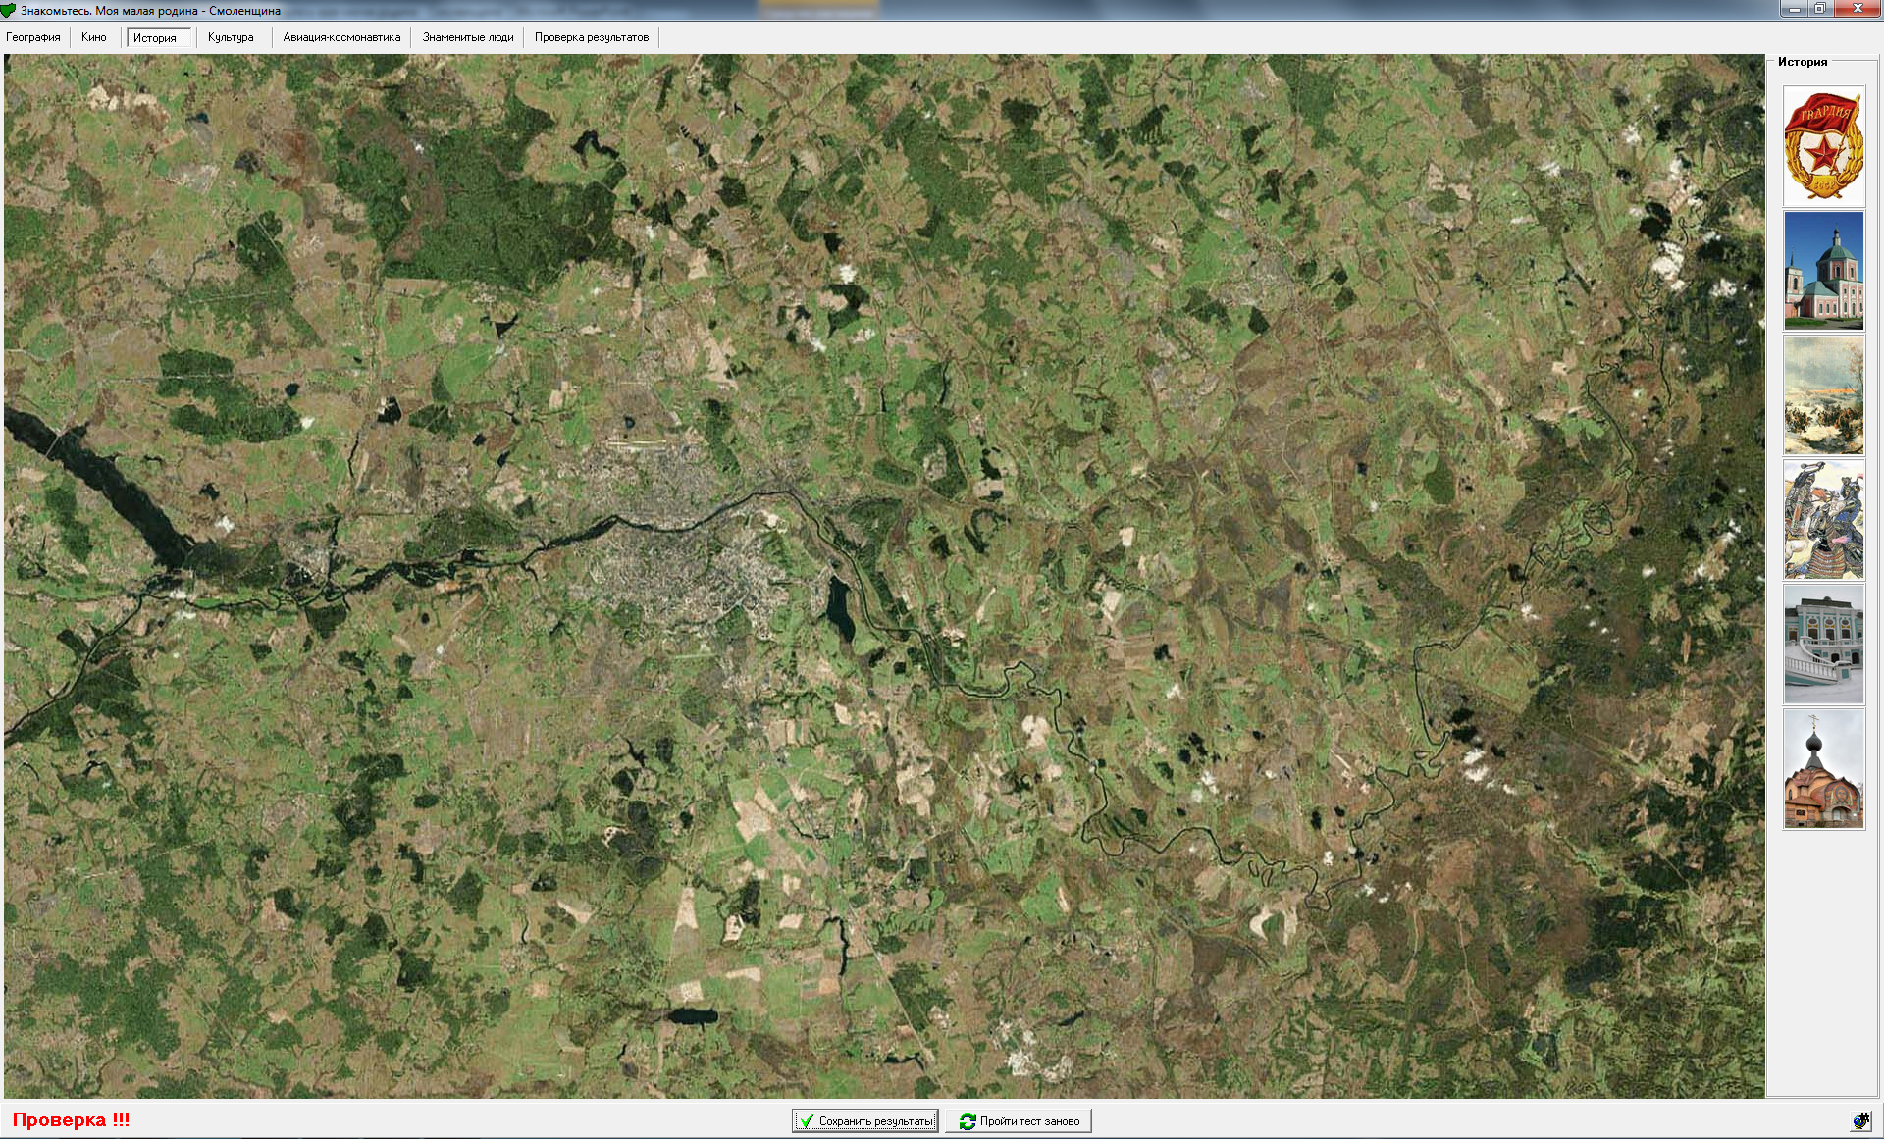
Историческая тропинка
Используя пункт «История» программы, отметьте ответы на космическом снимке.

Slide 26
ИСТОРИЧЕСКАЯ ТРОПИНКА
Ответы

Slide 27
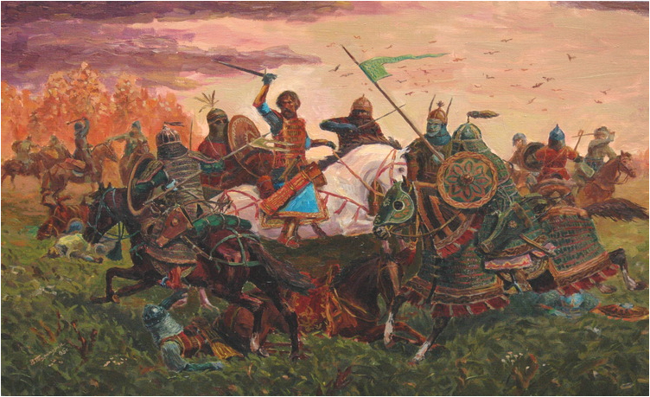
ИСТОРИЧЕСКАЯ ТРОПИНКА
Последний бой Меркурия Смоленского.

Slide 28
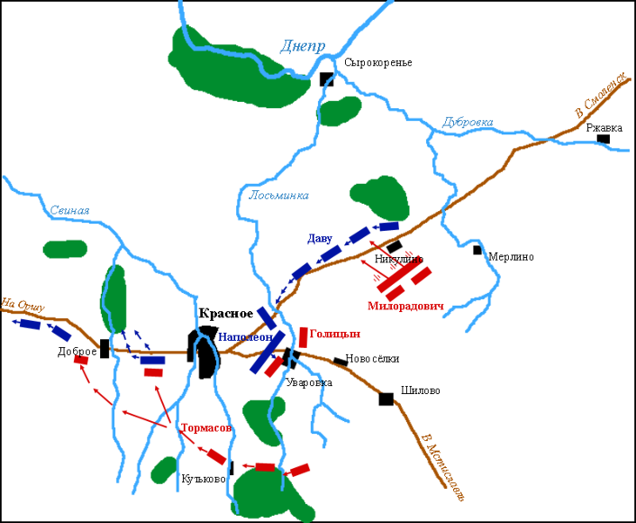
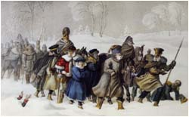
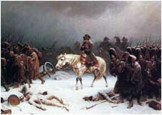
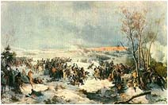
ИСТОРИЧЕСКАЯ ТРОПИНКА

Slide 29
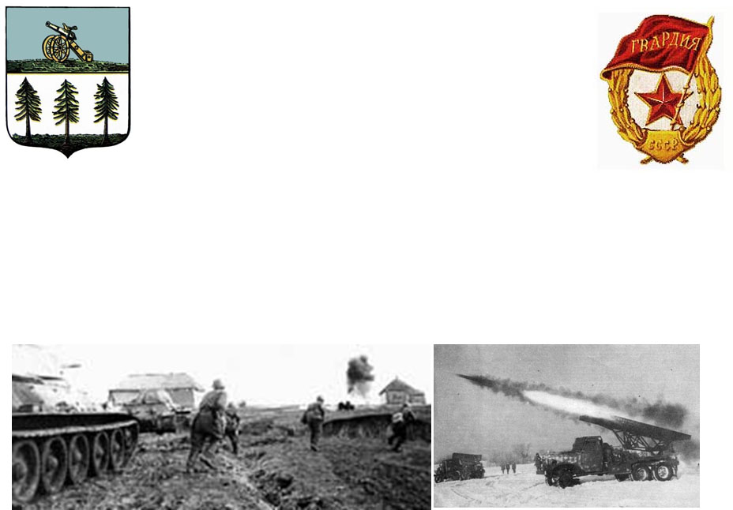
ИСТОРИЧЕСКАЯ ТРОПИНКА
Этот город на сходке грядущих веков
О солдатской отваге расскажет:
Здесь на елку стальную гвардейских штыков
Напоролось нашествие вражье.
Юрий Пашков
18 сентября 1941 года – День рождения советской гвардии в боях под Ельней.

Slide 30
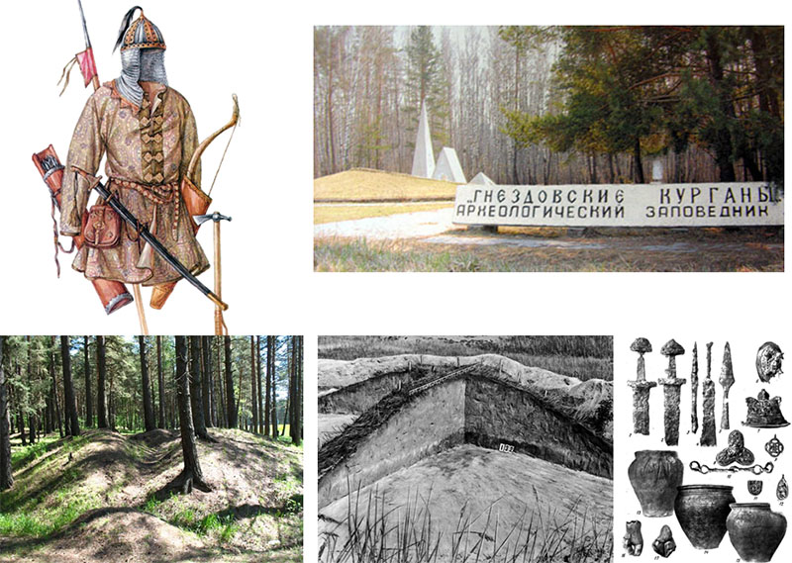
ИСТОРИЧЕСКАЯ ТРОПИНКА

Slide 31
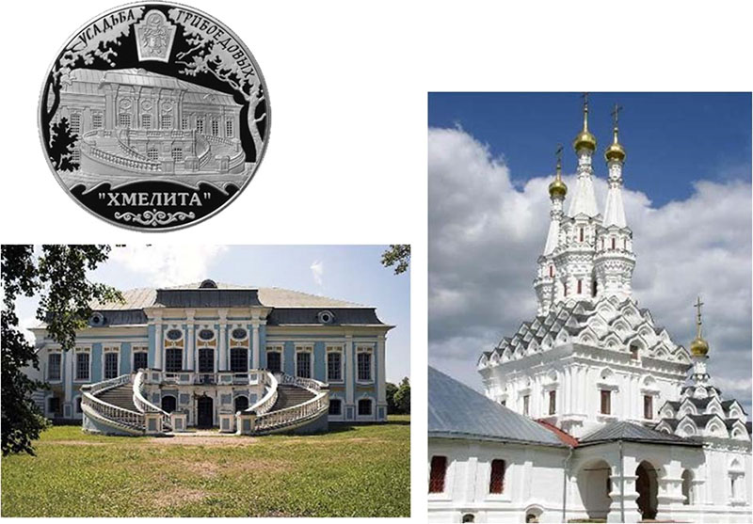
ИСТОРИЧЕСКАЯ ТРОПИНКА

Slide 32
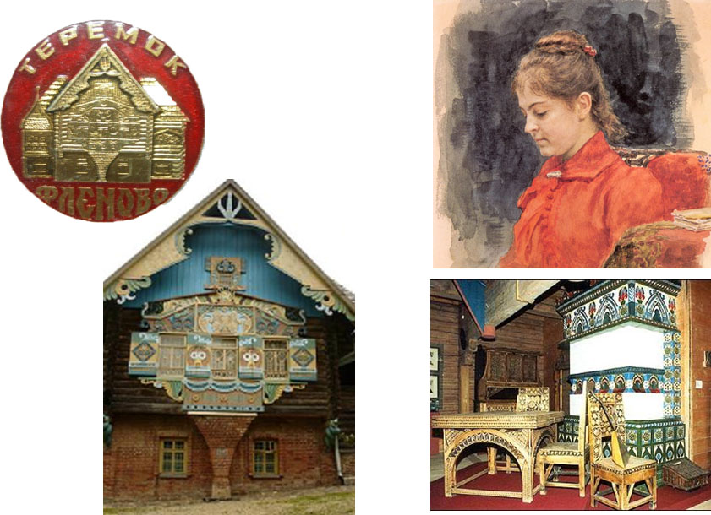
ИСТОРИЧЕСКАЯ ТРОПИНКА
к содержанию

Slide 33
Смоленская земля…
Она дала миру и Отечеству тысячи выдающихся людей, прославивших ее своими достижениями в науке, культуре, спорте, других видах деятельности. Имена многих смолян стали символом воинской доблести, чести, трудовой славы.

Slide 34
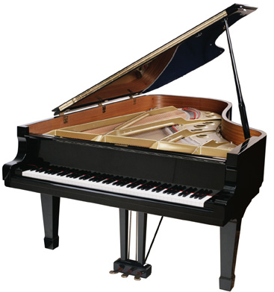
Литературно-музыкальная тропинка

Slide 35
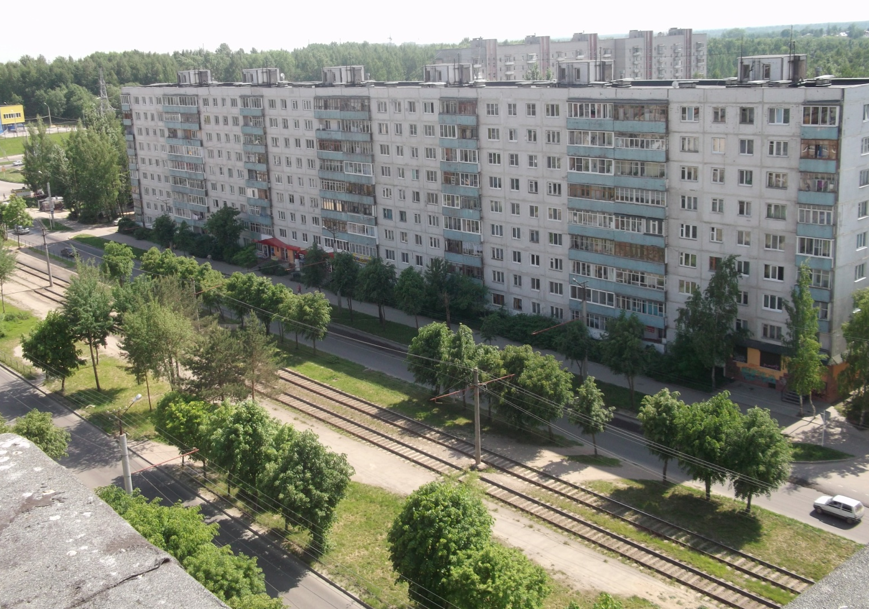
ЛИТЕРАТУРНО-МУЗЫКАЛЬНАЯ ТРОПИНКА
Вопрос 1
Немало поэтов дала России Смоленская земля. Лучшие из них приобретали громкую всероссийскую известность, уходили в Петербург и в Москву. Автор стихов:
«Всегда задумчива, скромна,
Как верба у ручья,
Моя родная сторона,
Смоленщина моя»
– единственный большой поэт, который всю жизнь прожил в Смоленске и посвятил родной земле всё своё творчество, отдал ей всю душу. Назовите поэта и место его рождения.

Slide 36
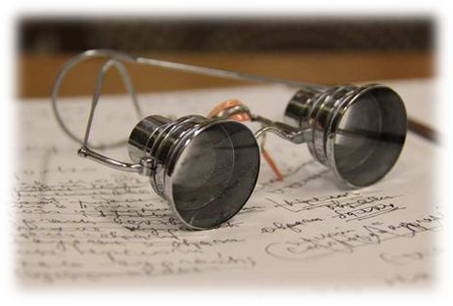
ЛИТЕРАТУРНО-МУЗЫКАЛЬНАЯ ТРОПИНКА
Вопрос 2
Будущий поэт был двенадцатым ребенком в бедной крестьянской семье. Читать и писать он научился самостоятельно и в деревне слыл грамотеем: за пять копеек писал письма по просьбе односельчан, читал Псалтирь над усопшими (за это платили целый рубль!). Многие стихотворения поэта положены на музыку, а его визитной карточкой стала песня «Катюша». Назовите поэта и место его рождения.

Slide 37
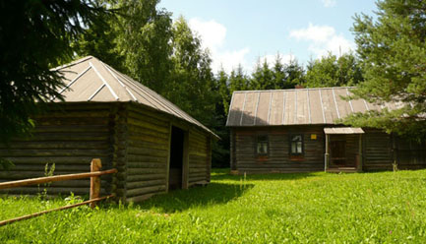
ЛИТЕРАТУРНО-МУЗЫКАЛЬНАЯ ТРОПИНКА
Вопрос 3
Жизнь данного поэта – неотъемлемая часть истории России. Это – поэт, чьим голосом в годину подвига и горя говорил народ.
На войне, в быту суровом,
В трудной жизни боевой,
На снегу, под хвойным кровом,
На стоянке полевой, -
Лучше нет простой, здоровой,
Доброй пищи фронтовой.
Назовите поэта и место его рождения.

Slide 38
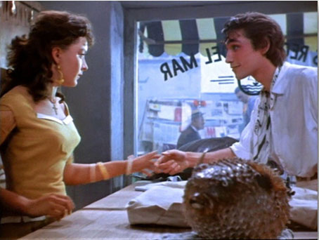
ЛИТЕРАТУРНО-МУЗЫКАЛЬНАЯ ТРОПИНКА
Вопрос 4
Речь пойдет о советском писателе-фантасте, одном из основоположников советской научно-фантастической литературы. Среди наиболее известных его романов: «Голова профессора Доуэля», «Человек-амфибия», «Ариэль», «Звезда КЭЦ» и многие другие (всего более 70 научно-фантастических произведений, в том числе 13 романов). Назовите писателя и место его рождения.

Slide 39
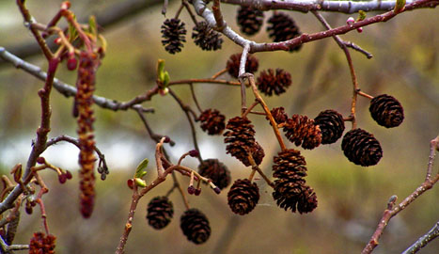
ЛИТЕРАТУРНО-МУЗЫКАЛЬНАЯ ТРОПИНКА
Вопрос 5
Манера исполнения этого певца неповторима и легко узнаваема, характеризуется обаянием, неизменно отличным звучанием яркого, звонкого и полётного лирического баритона, мощным зарядом оптимизма и юмора. Он исполнял такие популярные песни, как: «С чего начинается Родина», «Как провожают пароходы», «Я шагаю по Москве», «Голубые города», «У леса на опушке…», «Берёзовый сок», «Как, скажи, тебя зовут?», «На безымянной высоте», «Серёжка ольховая» и др. Назовите певца и место его рождения.

Slide 40
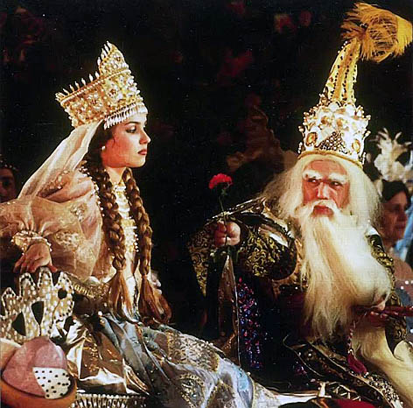
ЛИТЕРАТУРНО-МУЗЫКАЛЬНАЯ ТРОПИНКА
Вопрос 6
Этого композитора часто называют «Пушкиным русской музыки». Подобно тому, как Пушкин открыл своим творчеством классическую эпоху русской литературы, наш соотечественник стал основоположником русской классической музыки. Как и Пушкин, он подытожил лучшие достижения своих предшественников и в то же время поднялся на новую, гораздо более высокую ступень. С этого времени русская музыка прочно заняла одно из ведущих мест в мировой музыкальной культуре. Назовите его имя и место рождения.

Slide 41
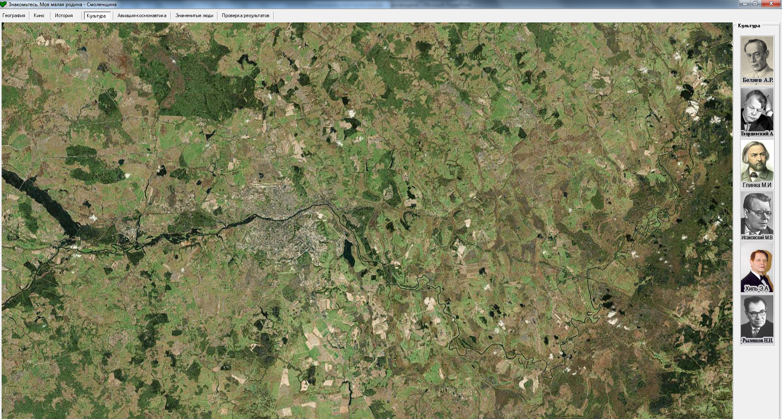
Литературно-музыкальная тропинка
Используя пункт «Культура» программы, отметьте ответы на космическом снимке.

Slide 42
ЛИТЕРАТУРНО-МУЗЫКАЛЬНАЯ ТРОПИНКА
Ответы

Slide 43
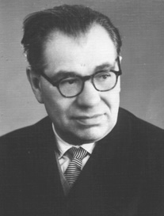
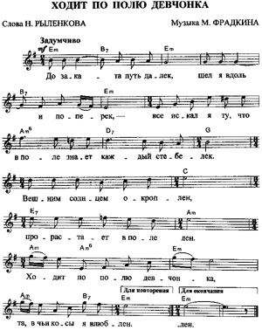
ЛИТЕРАТУРНО-МУЗЫКАЛЬНАЯ ТРОПИНКА
Николай Иванович Рыленков

Slide 44
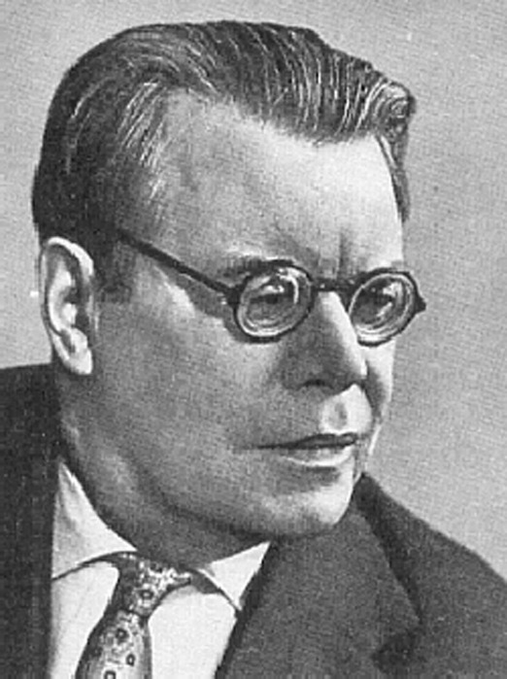
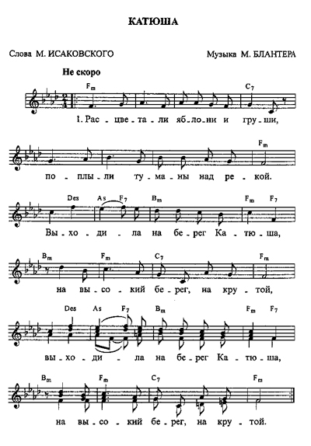
ЛИТЕРАТУРНО-МУЗЫКАЛЬНАЯ ТРОПИНКА
Михаил Васильевич Исаковский

Slide 45
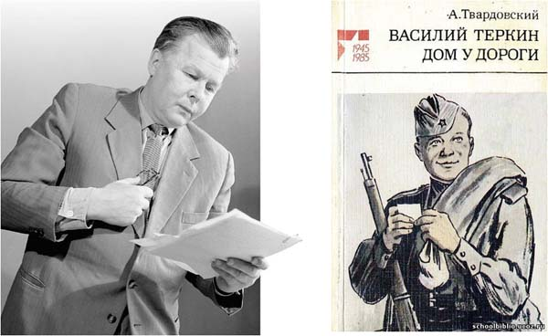
ЛИТЕРАТУРНО-МУЗЫКАЛЬНАЯ ТРОПИНКА
Александр Трифонович Твардовский

Slide 46
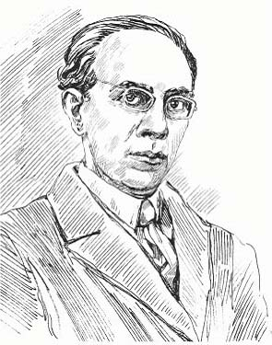
ЛИТЕРАТУРНО-МУЗЫКАЛЬНАЯ ТРОПИНКА
Александр Романович Беляев

Slide 47
ЛИТЕРАТУРНО-МУЗЫКАЛЬНАЯ ТРОПИНКА
Эдуард Анатольевич Хиль

Slide 48
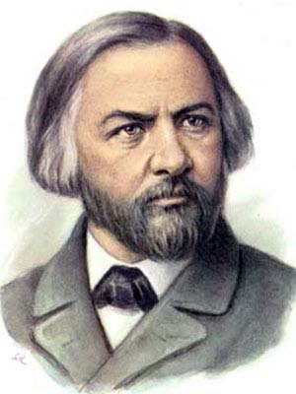
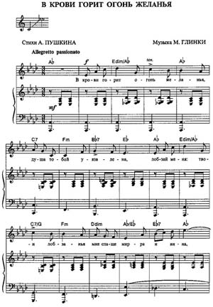
ЛИТЕРАТУРНО-МУЗЫКАЛЬНАЯ ТРОПИНКА
Михаил Иванович Глинка
к содержанию

Slide 49
Кинематографическая тропинка

Slide 50
КИНЕМАТОГРАФИЧЕСКАЯ ТРОПИНКА
Вопрос 1
Выдающийся отечественный киноактер. Зрители полюбили его, прежде всего, по роли Балбеса в комедиях Леонида Гайдая «Кавказская пленница», «Операция «Ы», «Самогонщики» и других. Но на счету актера немало и драматических ролей: «Когда деревья были большими», «Они сражались за Родину», «Двадцать дней без войны»… Лауреат Государственной премии РСФСР имени братьев Васильевых, Герой Социалистического Труда, Кавалер Ордена «За заслуги перед Отечеством» III степени. Назовите его имя и место рождения.

Slide 51
КИНЕМАТОГРАФИЧЕСКАЯ ТРОПИНКА
Вопрос 2
Народная артистка СССР. Прекрасная актриса, чей талант засверкал разнообразными гранями в картинах ее мужа Сергея Колосова: "Дороги Анны Фирлинг", "Вызываем огонь на себя", "Помни имя свое", "Мать Мария" и др.
В фильме «Укротительница тигров» и сразу в главной роли, получив признание критиков и зрителей ярким образом Лены Воронцовой. Во время съёмок этого фильма ей пришлось без дублёров входить в клетку с тиграми и выступать с ними на арене. Назовите её имя и место рождения.

Slide 52
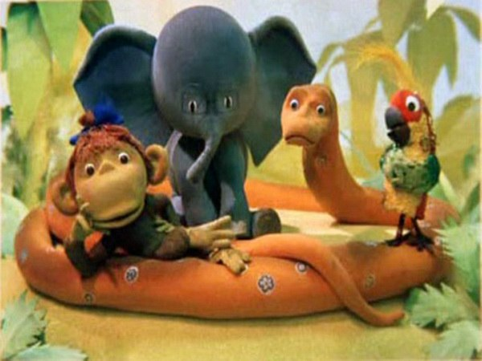
КИНЕМАТОГРАФИЧЕСКАЯ ТРОПИНКА
Вопрос 3
Народная артистка РСФСР. Удивительное обаяние, чувство юмора и неповторимая искренность сделали ее одной из наилюбимейших актрис XX века, подарили обожаемых героинь многим поколениям зрителей. Звездными стали роли в фильмах "Девчата" и "Королева бензоколонки", принесшие актрисе мировую славу. Её голосом говорит Нина в «Кавказской пленнице». Принимала участие в озвучивании общеизвестных в СССР мультипликационных фильмов «38 попугаев», «Привет мартышке», «Бабушка удава». Назовите её имя и место рождения.

Slide 53
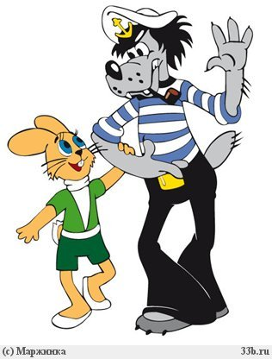
КИНЕМАТОГРАФИЧЕСКАЯ ТРОПИНКА
Вопрос 4
Hapoдный apтиcт CCCP. Выдающийся актер широчайшего диапазона - от комедийных ролей (Киса Воробьянинов - "12 стульев", Лелик - "Бриллиантовая рука", Сокол-Кружкин - "Берегись автомобиля") до драматических (Серпилин - "Живые и мертвые", Дубинский - "Белорусский вокзал", Копалыч - "Холодное лето пятьдесят третьего"). Снялся более чем в 60 фильмах. С самого раннего детства нам знаком голос этого актера по мультфильму «Ну, погоди!». Назовите его имя и место рождения.

Slide 54
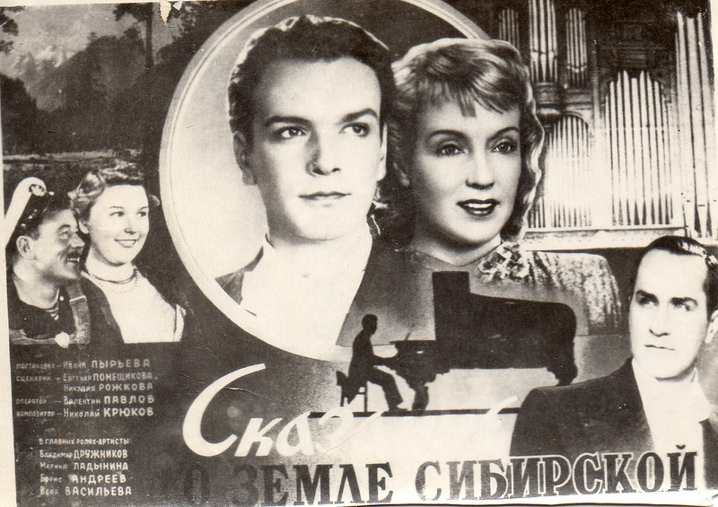
КИНЕМАТОГРАФИЧЕСКАЯ ТРОПИНКА
Вопрос 5
Народная артистка СССР. Выдающаяся актриса, сыгравшая главные роли в фильмах своего мужа Ивана Пырьева: "Трактористы", "Свинарка и пастух", "В шесть часов вечера после войны", "Сказание о земле Сибирской", "Кубанские казаки" и др. Назовите её имя и место рождения.

Slide 55
КИНЕМАТОГРАФИЧЕСКАЯ ТРОПИНКА
Вопрос 6
Советский актёр театра и кино, режиссёр, театральный педагог, лауреат Сталинской премии, Народный артист СССР. Был актёром широкого диапазона и с успехом играл как острохарактерные, так и комедийные роли. Кроме того им были созданы мягкие, лиричные образы, неоднократно исполнял роль Ленина. Фильмография велика, вот лишь некоторые из фильмов: «Чайка», «Белеет парус одинокий», «Поколение победителей», «Падение Берлина»… Назовите его имя и место рождения.

Slide 56
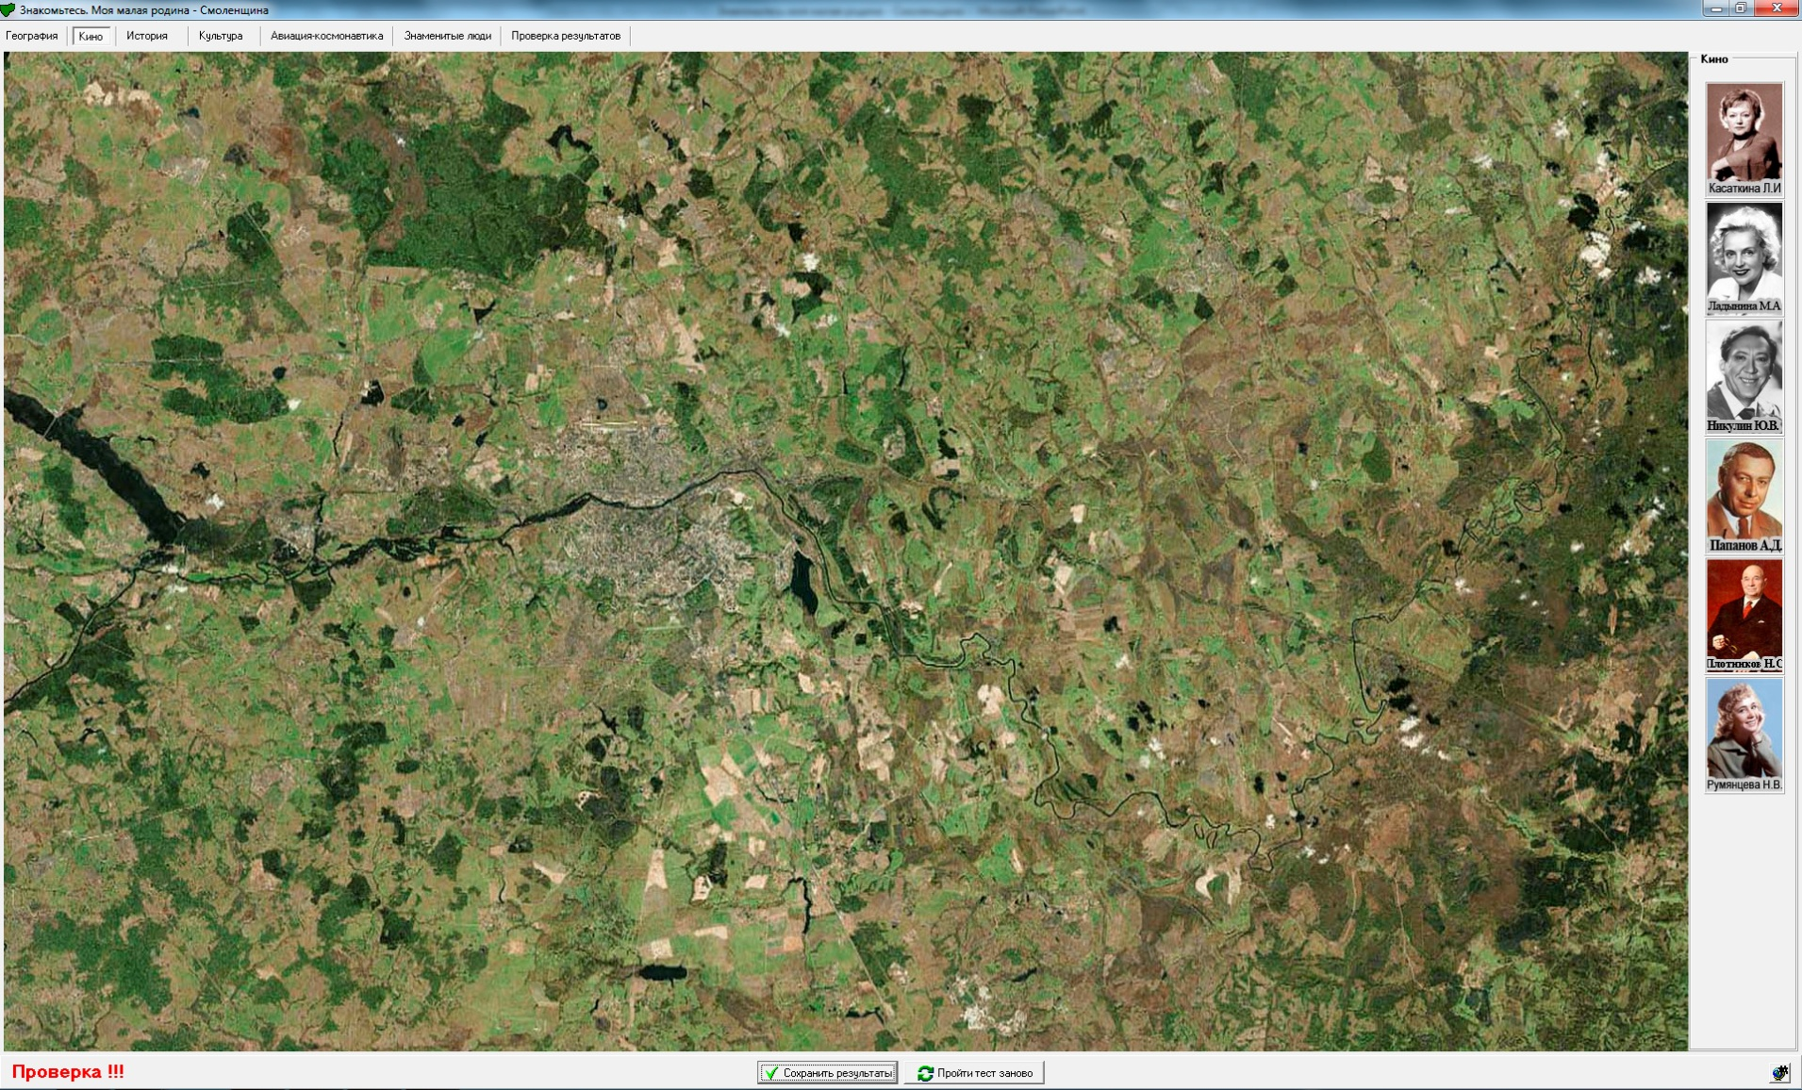
Кинематографическая тропинка
Используя пункт «Кино» программы, отметьте ответы на космическом снимке.

Slide 57
КИНЕМАТОГРАФИЧЕСКАЯ ТРОПИНКА
Ответы

Slide 58
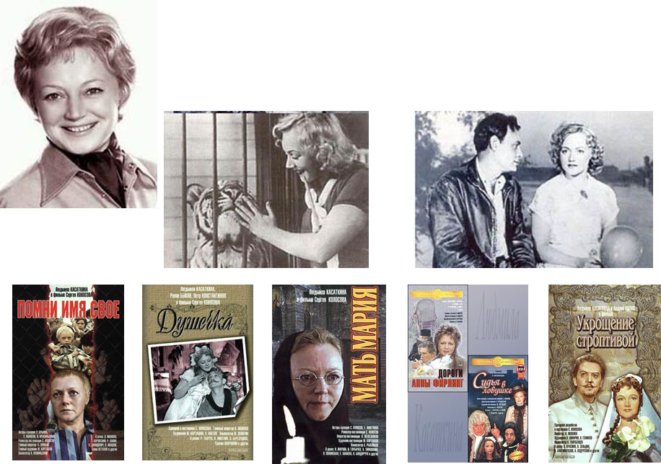
КИНЕМАТОГРАФИЧЕСКАЯ ТРОПИНКА
Людмила Касаткина

Slide 59
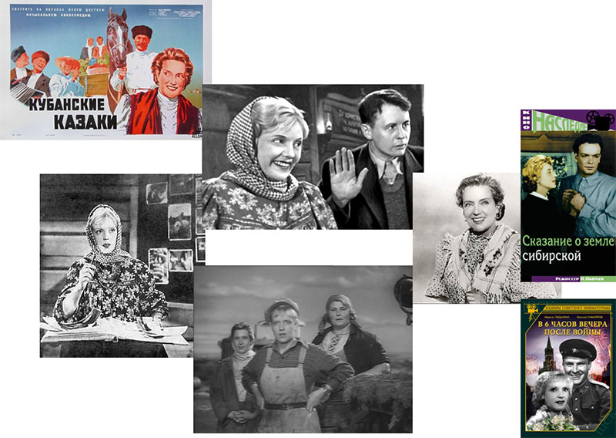
КИНЕМАТОГРАФИЧЕСКАЯ ТРОПИНКА
Марина Ладынина

Slide 60
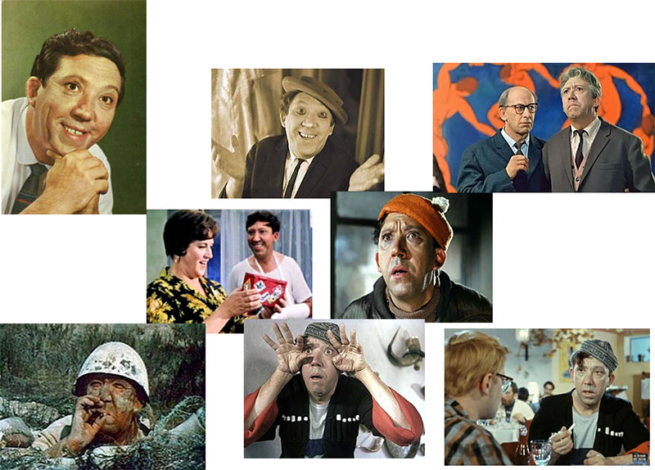
КИНЕМАТОГРАФИЧЕСКАЯ ТРОПИНКА
Юрий Никулин

Slide 61
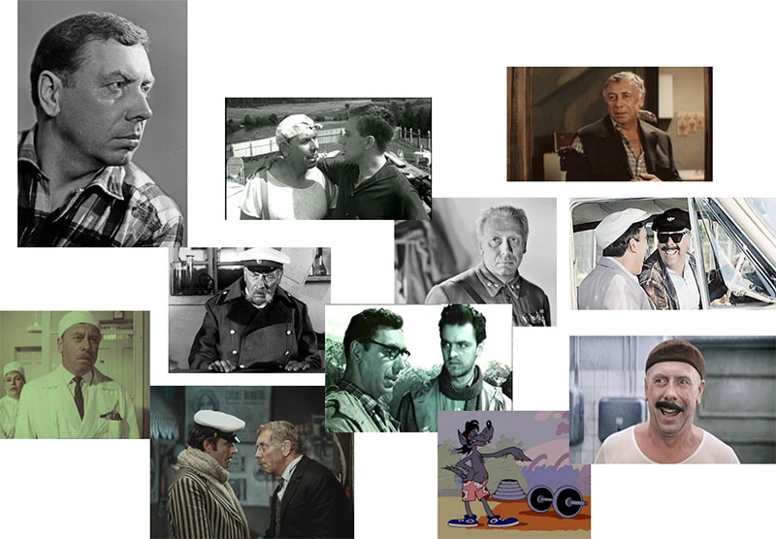
КИНЕМАТОГРАФИЧЕСКАЯ ТРОПИНКА
Анатолий Папанов

Slide 62
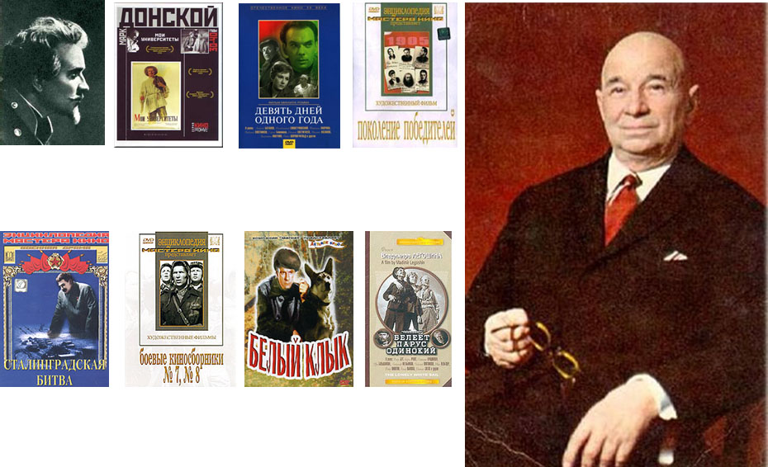
КИНЕМАТОГРАФИЧЕСКАЯ ТРОПИНКА
Николай Плотников

Slide 63
КИНЕМАТОГРАФИЧЕСКАЯ ТРОПИНКА
Надежда Румянцева
к содержанию

Slide 64
Авиационно-космическая тропинка

Slide 65
АВИАЦИОННО-КОСМИЧЕСКАЯ ТРОПИНКА
Вопрос 1
Назовите нашего земляка, советского авиаконструктора, генерал-майора инженерно-технической службы, дважды Героя Социалистического Труда. Под его руководством созданы самолеты-истребители Ла-3, Ла-5, Ла-7 и ряд их модификаций, имевшие высокие боевые качества и сыгравшие большую роль в годы Великой Отечественной войны. Его именем названы улицы в Москве и Смоленске. Назовите место его рождения.

Slide 66
АВИАЦИОННО-КОСМИЧЕСКАЯ ТРОПИНКА
Вопрос 2
О ком из наших земляков идет речь «советский военный и государственный деятель, главный маршал авиации СССР, дважды герой Советского Союза; в годы Великой Отечественной войны — один из лучших советских асов-истребителей. Самый результативный ас из числа воевавших на истребителях «Як»? Назовите его имя и место рождения.

Slide 67
АВИАЦИОННО-КОСМИЧЕСКАЯ ТРОПИНКА
Вопрос 3
Один из наших земляков - советский физик и инженер, специалист в области прикладной газодинамики, разработчик ядерных зарядов и ядерных боеприпасов, главный конструктор по второму тематическому направлению РФЯЦ-ВНИИТФ, кандидат технических наук. За большие заслуги в развитии оборонной промышленности, Указом Президиума Верховного Совета СССР от 1961 года («закрытым») ему присвоено звание Героя Социалистического Труда с вручением ордена Ленина и золотой медали «Серп и Молот». Назовите его имя и место рождения.

Slide 68
АВИАЦИОННО-КОСМИЧЕСКАЯ ТРОПИНКА
Вопрос 4
Один из наших земляков стал одним из пионеров вертолетостроения. Советский ученый, специалист в области аэродинамики, основоположник советского вертолетостроения, генерал-лейтенант инженерно-технической службы. В 1930 г. по его схеме создан первый экспериментальный вертолет ЦАГИ – 1-ЭА, в 1941 г. сконструировал двухместный вертолет "Омега", впервые показанный на воздушном параде в Тушино (1946 г.). Несмотря на то, что его имя не носит ни один вертолет, выработанные им теоретические основы и практические решения, подготовленные им специалисты явились основой, на которой возникло отечественное вертолетостроение.

Slide 69
АВИАЦИОННО-КОСМИЧЕСКАЯ ТРОПИНКА
Вопрос 5
Российский и советский учёный в области автоматического управления, академик АН СССР, Герой Социалистического Труда. Результаты, полученные ученым в теории автоматического управления сложными объектами, нашли широкое применение в ракетно-космической технике. Один из основоположников отечественной космонавтики, работавший в тесном контакте с ведущими деятелями советского ракетостроения и космонавтики — С. П. Королёвым, В. П. Глушко и др. Назовите его имя и место рождения.

Slide 70
АВИАЦИОННО-КОСМИЧЕСКАЯ ТРОПИНКА
Вопрос 6
О ком идет речь в стихотворении Ольги Бергольц?
И сегодня за чертой вселенской
Побывал, вернувшись на ночлег,
На родную Землю, наш смоленский,
Наш родной, наш звездный человек.
Назовите его имя и место рождения.

Slide 71
Авиационно-космическая тропинка
Используя пункт «Авиация-космонавтика» программы, отметьте ответы на космическом снимке.

Slide 72
КИНЕМАТОГРАФИЧЕСКАЯ ТРОПИНКА
Ответы

Slide 73
АВИАЦИОННО-КОСМИЧЕСКАЯ ТРОПИНКА
Семен Алексеевич Лавочкин

Slide 74
АВИАЦИОННО-КОСМИЧЕСКАЯ ТРОПИНКА
Александр Иванович Колдунов

Slide 75
АВИАЦИОННО-КОСМИЧЕСКАЯ ТРОПИНКА
Александр Дмитриевич Захаренков
Разработки первой корабельной ядерной боеголовки велись по тактико-техническому заданию ВМФ. Главный конструктор - Александр Дмитриевич Захаренков.

Slide 76
АВИАЦИОННО-КОСМИЧЕСКАЯ ТРОПИНКА
Борис Николаевич Юрьев
Вертолет ЦАГИ 1ЭА
Проекты вертолетов одновинтовой схемы

Slide 77
АВИАЦИОННО-КОСМИЧЕСКАЯ ТРОПИНКА
Борис Николаевич Петров

Slide 78
АВИАЦИОННО-КОСМИЧЕСКАЯ ТРОПИНКА
Юрий Алексеевич Гагарин
Он улыбнулся звездам и мирам,
Смоленский парень, космонавт планеты.
к содержанию

Slide 79
Знаменитая тропинка

Slide 80
ЗНАМЕНИТАЯ ТРОПИНКА
Назовите русского архитектора и военного строителя ХVI – начала ХVII вв., уроженца Смоленщины, который в 1585-93 гг. руководил строительством "Белого города" в Москве. Назовите его имя и место рождения.

Slide 81
ЗНАМЕНИТАЯ ТРОПИНКА
Рисовальщик, скульптор, живописец. Автор знаменитого памятника "Тысячелетие России". Им сочинены проекты памятников: "победам черноморского флота" и матросу Шевченке - в Николаеве; адмиралам Корнилову , Нахимову и Истомину - в Севастополе; Богдану Хмельницкому - в Киеве; императору Александру II - в Ростове-на-Дону; Ермаку - в Новочеркасске; императрице Екатерине II - в Екатеринодаре; Минину - в Нижнем Новгороде и многие другие. Кто он, наш знаменитый земляк и где родился?

Slide 82
ЗНАМЕНИТАЯ ТРОПИНКА
Выдающийся скульптор современности, народный художник, действительный член Академии художеств СССР, Лауреат Государственной премии и Ленинской премии. Герой Социалистического Труда, автор более 700 скульптур, находящихся в 40 музеях нашей страны и во многих зарубежных музеях. За заслуги в области скульптуры избран действительным членом Императорской Академии художеств (1916 г.). Почётный гражданин Смоленска 1964 г. Назовите его имя и место рождения.

Slide 83
ЗНАМЕНИТАЯ ТРОПИНКА
Выдающийся земляк, внесший большой вклад в историю нашей Родины. Герой Наварина и Синопа, организатор и вдохновитель обороны Севастополя, отдавший за него самое дорогое, что у него было, свою жизнь. «Сердце Севастополя перестало биться» сказал после его смерти один из последних, оставшихся в живых организаторов обороны Севастополя Э.И. Тотлебен. Его имя носят улицы и корабли, военно-морские училища. Его именем названы ордена 1-й и 2-й степени и медаль. Назовите его имя и место рождения.

Slide 84
ЗНАМЕНИТАЯ ТРОПИНКА
В начале осени 1739 года жена небогатого помещика, владельца одного из сел Смоленской губернии, Дарья Васильевна, ожидавшая ребенка, увидела необычный сон — на нее катилось солнце. Вскоре родился сын. Ему было отпущено всего 50 с небольшим лет жизни — но какой! Надпись на пышном погребальном катафалке гласила: «...усерднейший сын Отечества, присоединитель к российской империи: Крыма, Тамани, Кубани; основатель и соорудитель победоносных флотов на южных морях, ...основатель и соорудитель многих городов, покровитель наук, художеств и торговли...» Это не было преувеличением. Действительно, он из тех людей, которые составляют славу и гордость России, Смоленщины. Назовите его имя и место рождения.

Slide 85
ЗНАМЕНИТАЯ ТРОПИНКА
Прославленный русский путешественник, первый исследователь природы Центральной Азии, генерал-майор. Им проведено 5 научных экспедиций, пройдено 32268 км, из них 20000 нанесено на карту. Ученый открыл 218 новых видов растений и животных, среди них дикая лошадь, названная его именем, горный тибетский медведь, дикий верблюд. Он первым описал области Ордоса, Джунгарии, Кашгарии, установил северные границы Тибетского нагорья, открыл высочайшие хребты Бурхан-Будда, Гумбольдта, Риттера, Загадочный Московский и др. Назовите его имя и место рождения.

Slide 86
Знаменитая тропинка
Используя пункт «Знаменитые люди» программы, отметьте ответы на космическом снимке.

Slide 87
ЗНАМЕНИТАЯ ТРОПИНКА
Ответы

Slide 88
ЗНАМЕНИТАЯ ТРОПИНКА
Федор Савельевич Конь
Мясницкие ворота Белого города в Москве
Фёдор Конь и его помощник на строительстве Смоленской крепостной стены

Slide 89
ЗНАМЕНИТАЯ ТРОПИНКА
Михаил Осипович Микешин

Slide 90
ЗНАМЕНИТАЯ ТРОПИНКА
Сергей Тимофеевич Конёнков
Музей скульптуры С.Т. Коненкова.

Slide 91
ЗНАМЕНИТАЯ ТРОПИНКА
Павел Степанович Нахимов

Slide 92
ЗНАМЕНИТАЯ ТРОПИНКА
Григорий Александрович Потёмкин

Slide 93
ЗНАМЕНИТАЯ ТРОПИНКА
Николай Михайлович Пржевальский
к содержанию

Slide 94
ПОДВЕДЕНИЕ ИТОГОВ
Заполняется космический снимок Смоленщины достижениями наших земляков. Как много мест вы смогли сегодня заполнить! Но есть свободные места. Они не только для достижений смолян, о которых уже известно и мы не успели рассказать сегодня. Эти места и для вас, совсем скоро выходящих во взрослую жизнь. Удачи!

Slide 95
Источники информации
География Смоленской области 8-9: учебное пособие / Под ред. А.П. Катровского. – 5-е изд., перераб. И доп. – Смоленск, 2006 г.
Друзья природы/ Под ред. Н.К. Павлова. – Смоленск: Изд-во «Московский рабочий», 1970 г.
Земля Смоленская Родная/ З.Ф. Шиманова, Т.К. Полякова, Смоленск: СОИУУ, 1997 г.
История и культура Смоленщины с древнейших времен до конца XVIIIвека/ Г.А. Ластовский, Смоленск: Изд-во «Русич», 2009 г.
Литература Смоленщины: учебник-хрестоматия по литературному чтению – 9 /Составитель Г.С. Меркин. – Смоленск, 1994
Поэты земли Смоленской/ В.С. Баевский, Л.В. Павлова, Смоленск: Комитет по образованию
Природа Смоленской области/ Под ред. В.А. Шкаликова. – Смоленск: Изд-во «Универсум», 2001 г.
Смоленск в исторических судьбах России/ А.А. Кондрашенков. – Смоленск: СГПУ, 2002 г.
http://images.yandex.ru

